Slide 1




Project :
My Palette
파이토케미컬 방식으로 개인에게 맞는
야채와 과일을 추천하고, 판매하는 반응형 웹사이트
팀명 : Wac2
Front-End | 최용준 / 안수환 / 이병관 / 홍석주
Back-End | 채진영 / 한덕길
개발 기간 :
2020.11.19 ~ 2020.12.17

Slide 2





목차
Contents
01
프로젝트 소개
1. 제작동기
2. 목표
02
1. 개발 환경
개발 사항
2. 구현 방법
03
기능 소개
1. DB
2. 사용설명서
04
고려 사항
1. 문제점
2. 개선 및 추가 사항
+

Slide 3



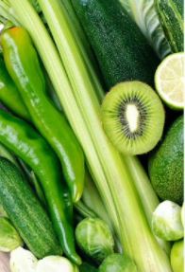
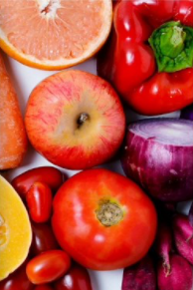
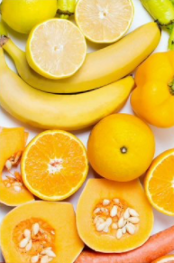
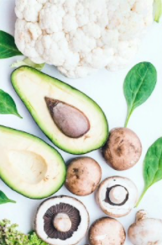
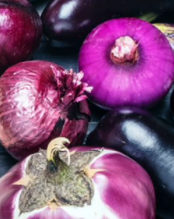
01. 프로젝트 소개
파이토케미컬
식품의 고유한 색과 맛, 향을 부여하는 인체에 유익한
생리활성물질로 화려하고 다양한 색을 띄는 과일과 채소에 많이 함유
01
02
03
04
05
Green
강한 해독작용과 노화예방에 효과적
RED
면역력 강화와
혈관건강에 도움
ORANGE
눈 건강, 항산화효과,
성장기 건강 등
WHITE
면역력 강화, 항산화 등
PURPLE
노화방지, 혈관질환 예방, 콜레스테롤 저하 등
주요 식재료
키위, 시금치, 피망, 녹차, 완두콩, 상추, 브로콜리
주요 식재료
딸기, 석류, 토마토,
체리, 라즈베리, 수박, 사과
주요 식재료
당근, 오렌지, 호박, 레몬,
고구마, 옥수수, 파인애플
주요 식재료
마늘, 양파, 버섯, 양배추, 무, 배, 콜리플라워
주요 식재료
블루베리, 적채, 자색고구마, 가지, 자두, 포도

Slide 4









02. 개발 환경
Server
OS
Database
Programming Language

Slide 5
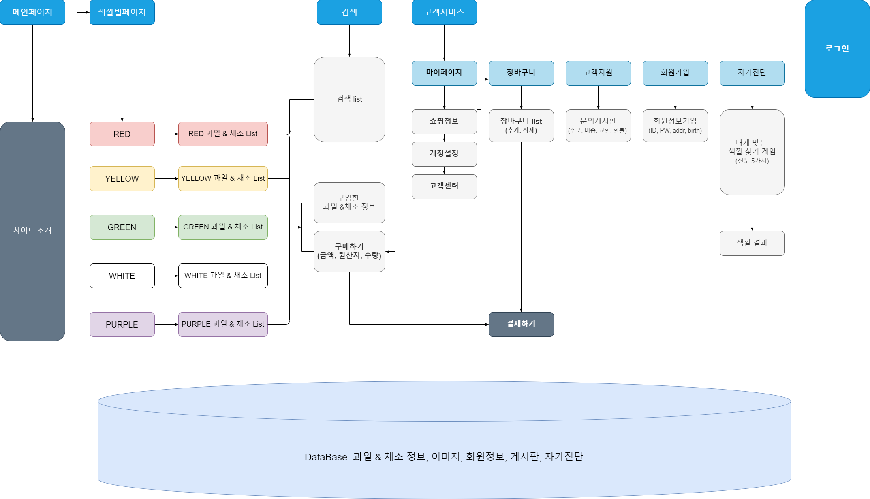
02. 프로젝트 구조

Slide 6
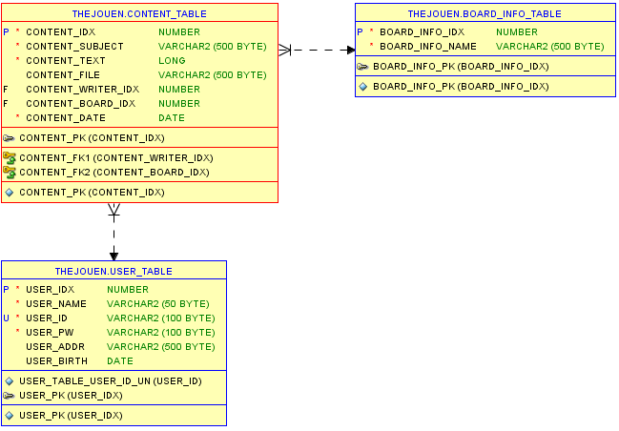
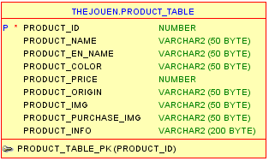
02. 프로젝트 구조
- DataBase
로그인, 고객지원 게시판
상품

Slide 7
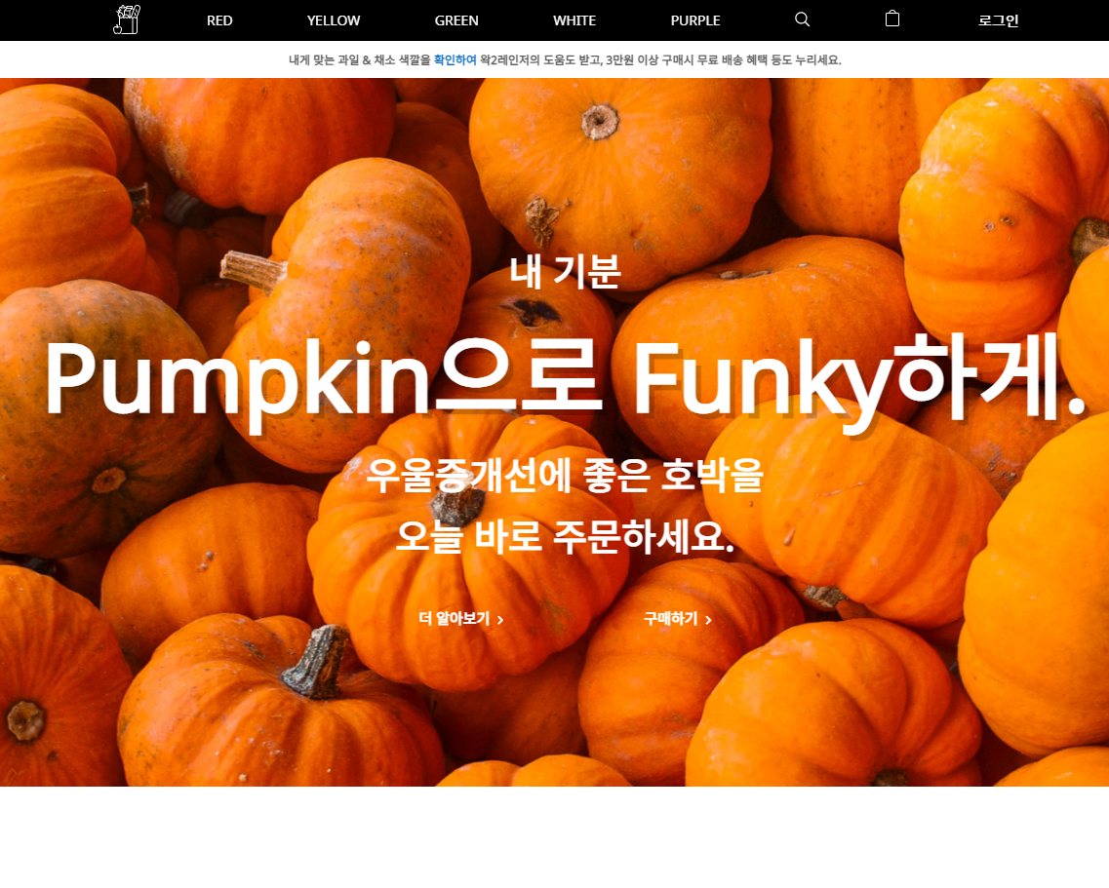
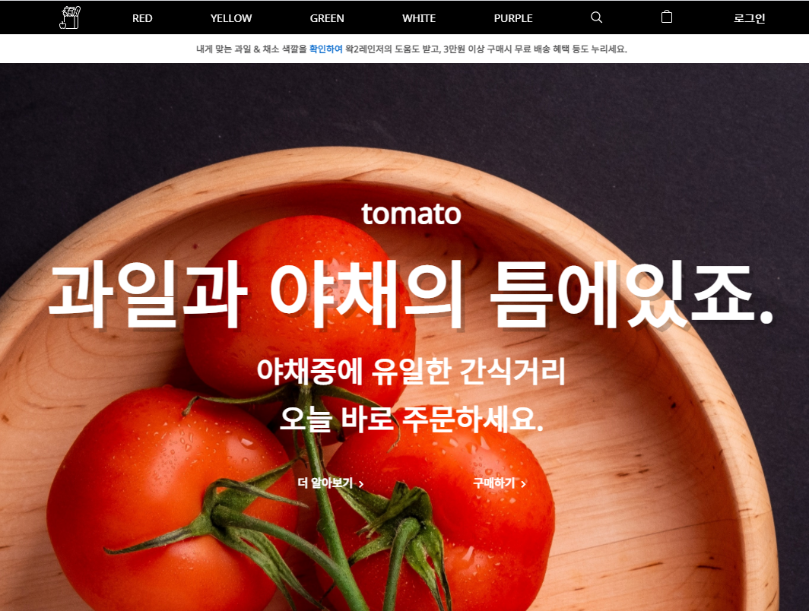
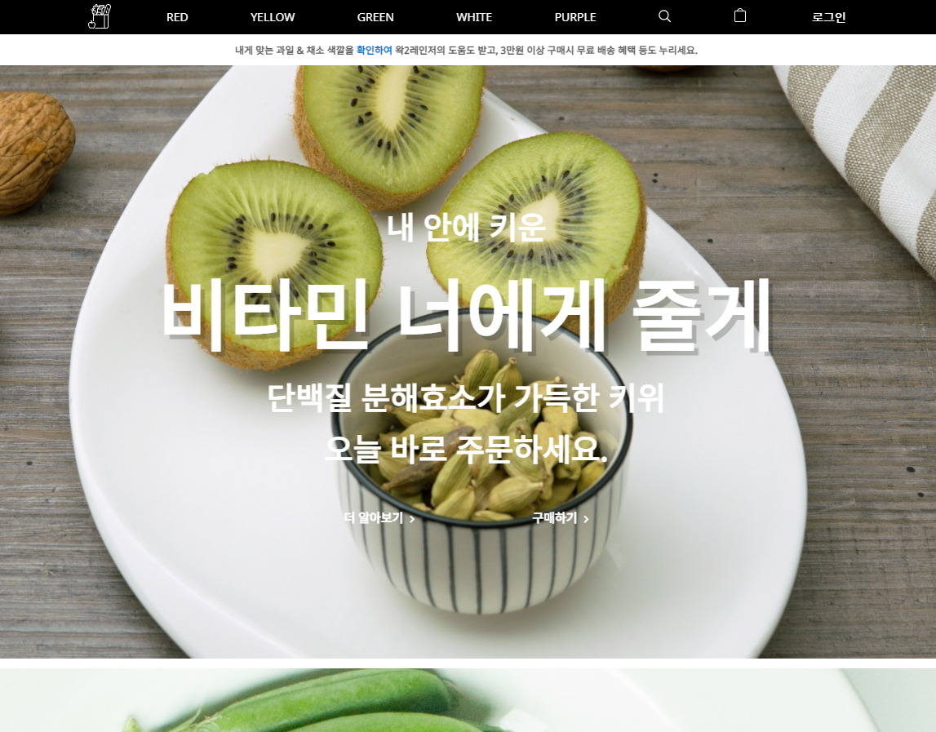
03. 프로젝트 설명
- Design
하나의 제품을 큰 크기의 사진, 짤막한 멘트를 통해 구매의 접근성을 높였습니다.

Slide 8
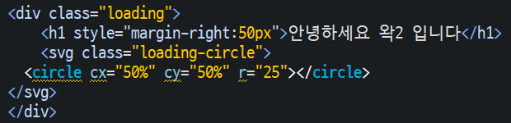
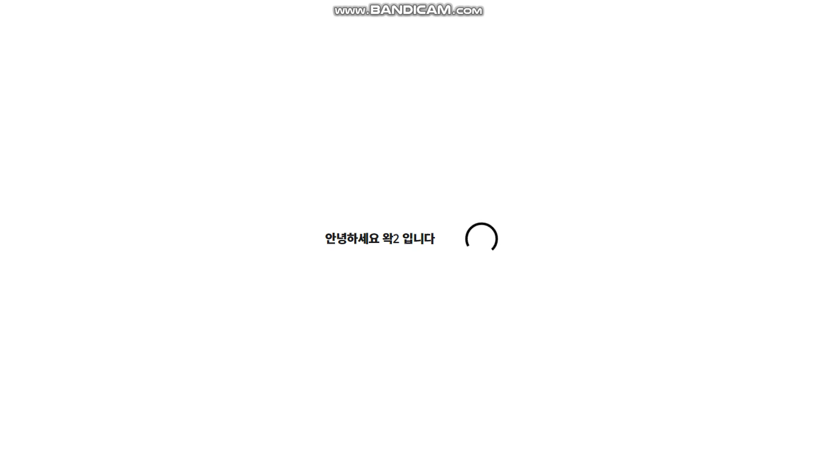
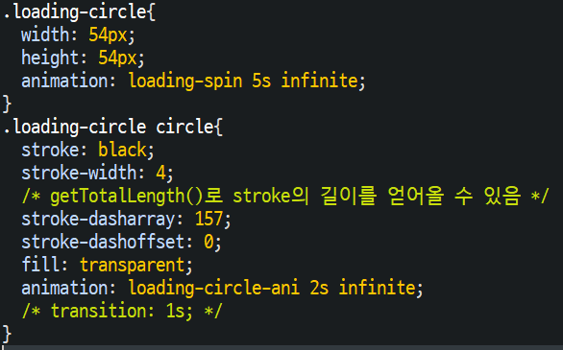
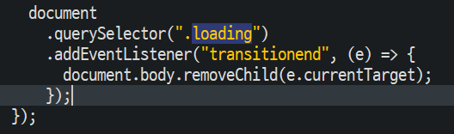
03. 프로젝트 설명
- 로딩페이지
CSS 와 JavaScript를 이용해서 로딩페이지를 구현하였습니다.

Slide 9
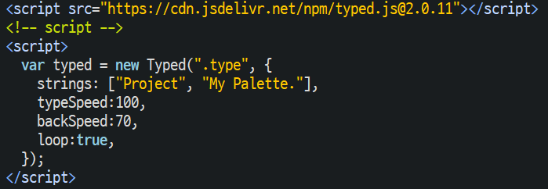
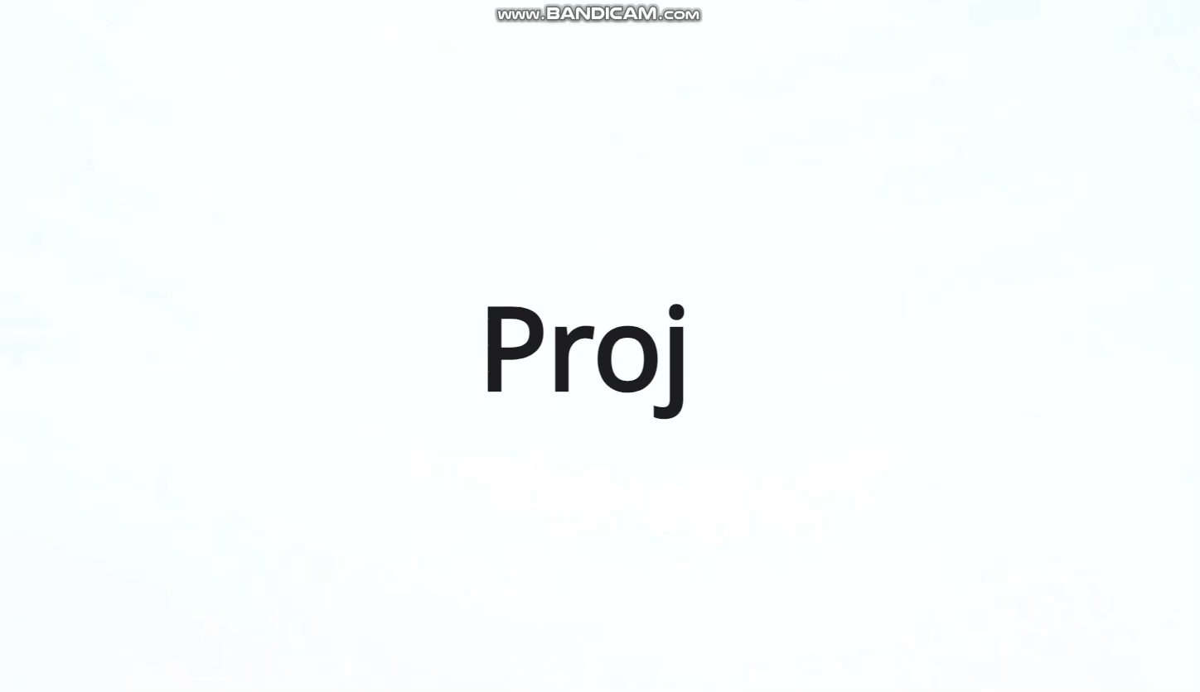
03. 프로젝트 설명
- Main Page : 타이핑 효과
Type.js 라이브러리를 이용한 타이핑 효과를 적용하였습니다.

Slide 10
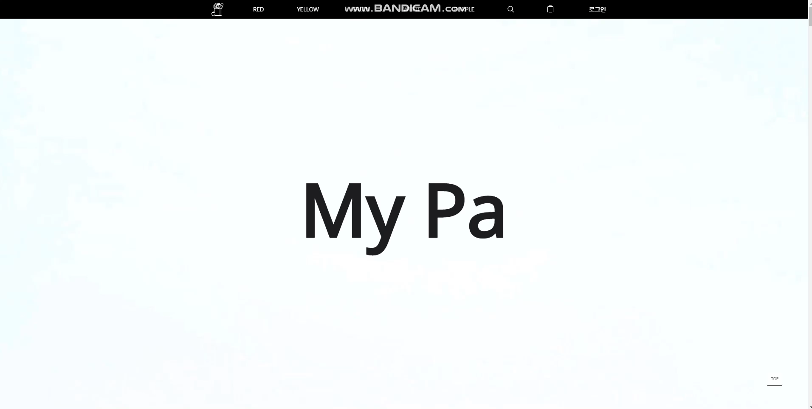
03. 프로젝트 설명
- Main Page : 인터랙티브 웹
Apple 제품 페이지의 핵심 원리를 사용하여 동적 웹페이지를 구현했습니다.
스크롤을 세밀하게 이용해서 여러 가지 디자인 요소와 비디오 등을 컨트롤하는 인터랙션 방식을 사용하여 유기적으로 연결된 페이지를 구현했습니다.

Slide 11
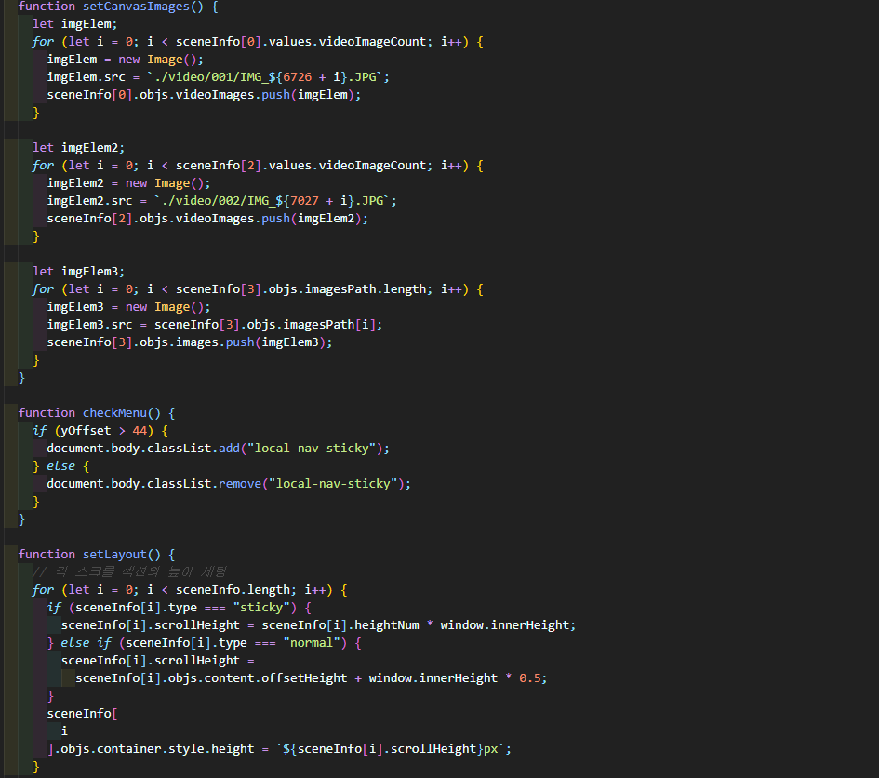
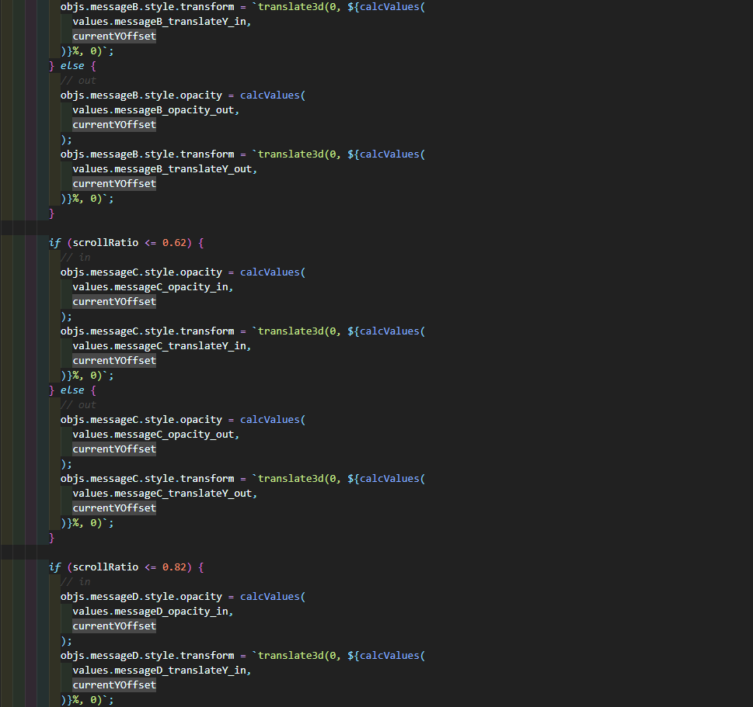
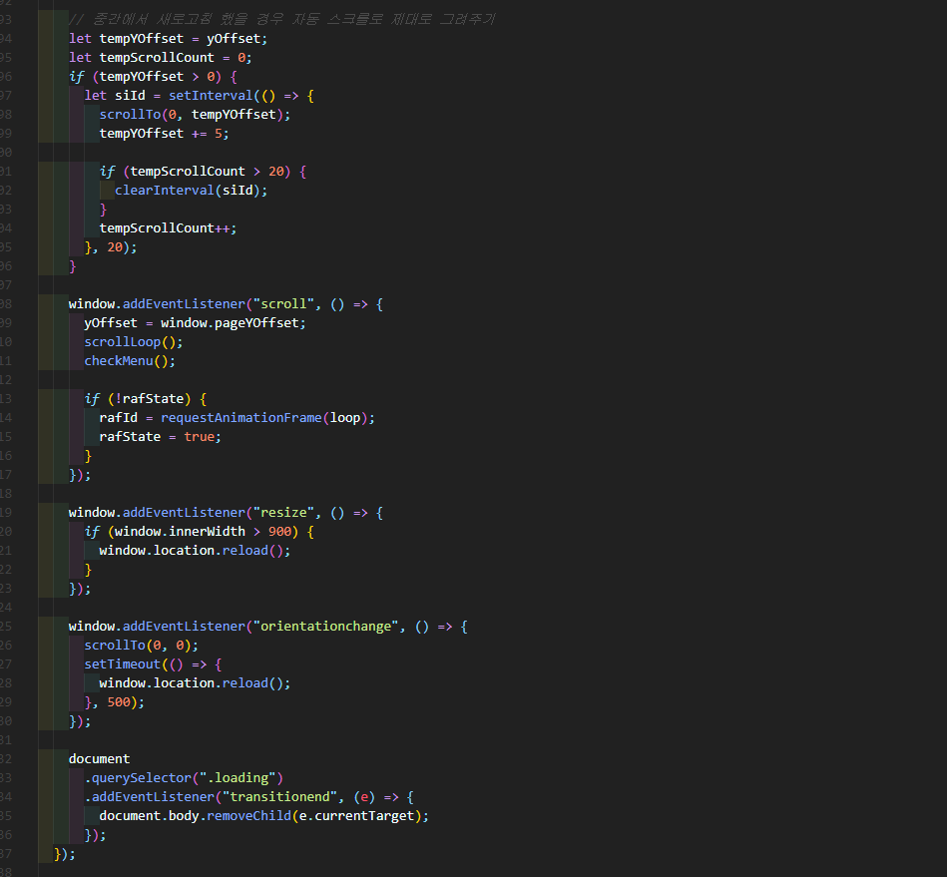
03. 프로젝트 설명
- Main Page : 인터랙티브 웹 코드

Slide 12
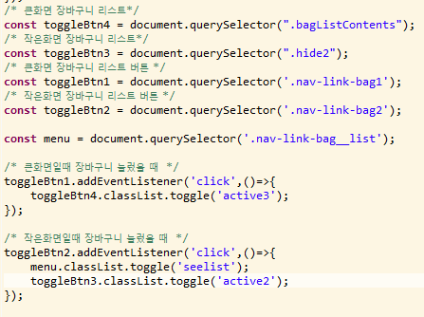
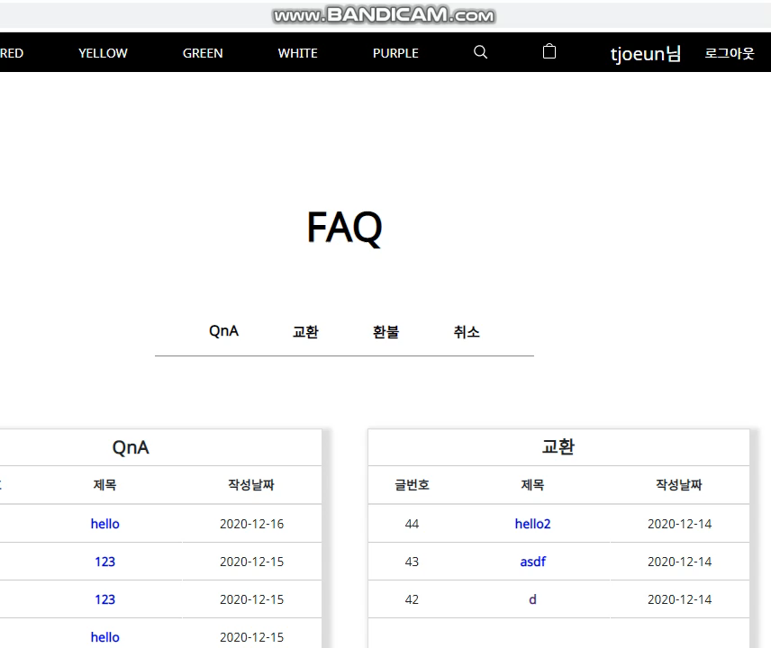
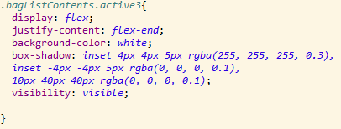
03. 프로젝트 설명
- 검색 창, 장바구니 버튼
JavaScript를 이용해서 동적인 요소를 추가했습니다.
클릭 시 클래스 추가, 제거를 통해 동적인 모션을 가능하게 했습니다.

Slide 13
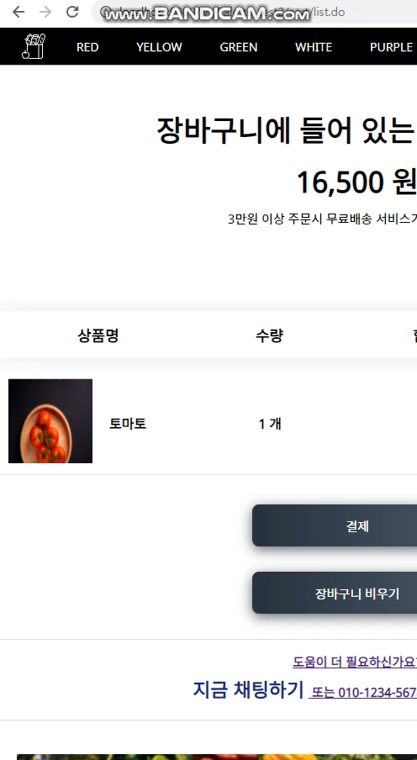
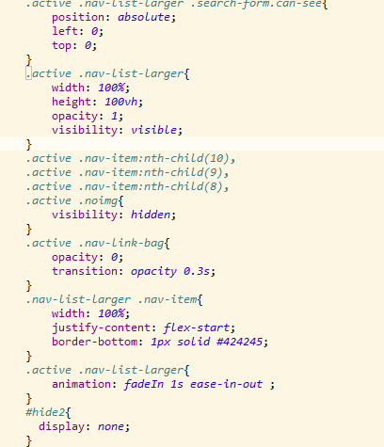
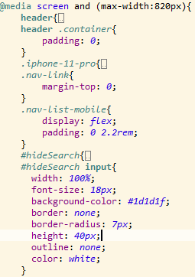
03. 프로젝트 설명
- 반응형 웹사이트
Media Query 를 이용해 반응형 웹을 구현하여
어떤 기기, 어느 화면 에서도 무리 없이 동작이 가능하게 했습니다.

Slide 14
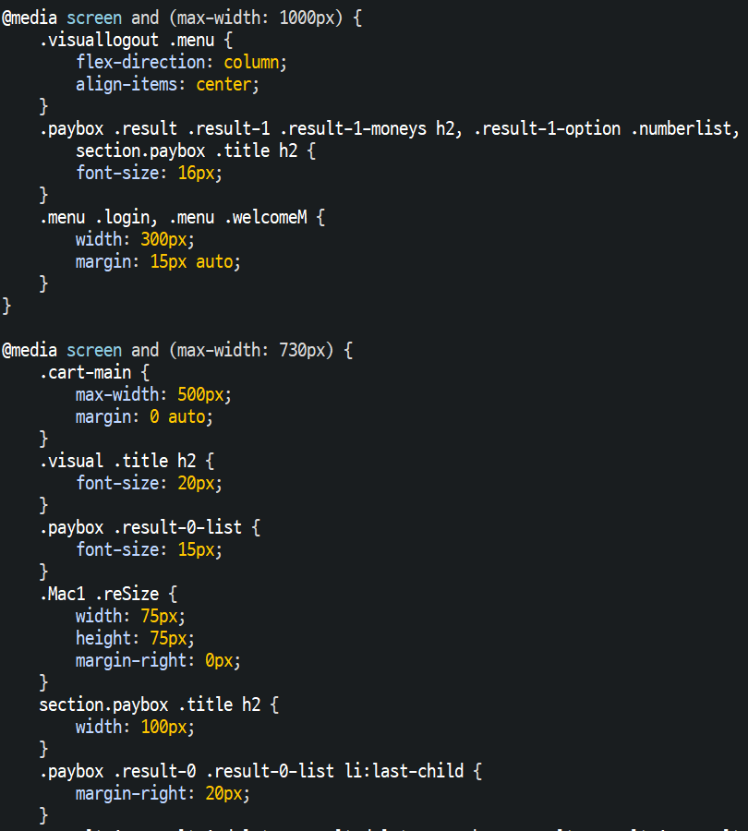
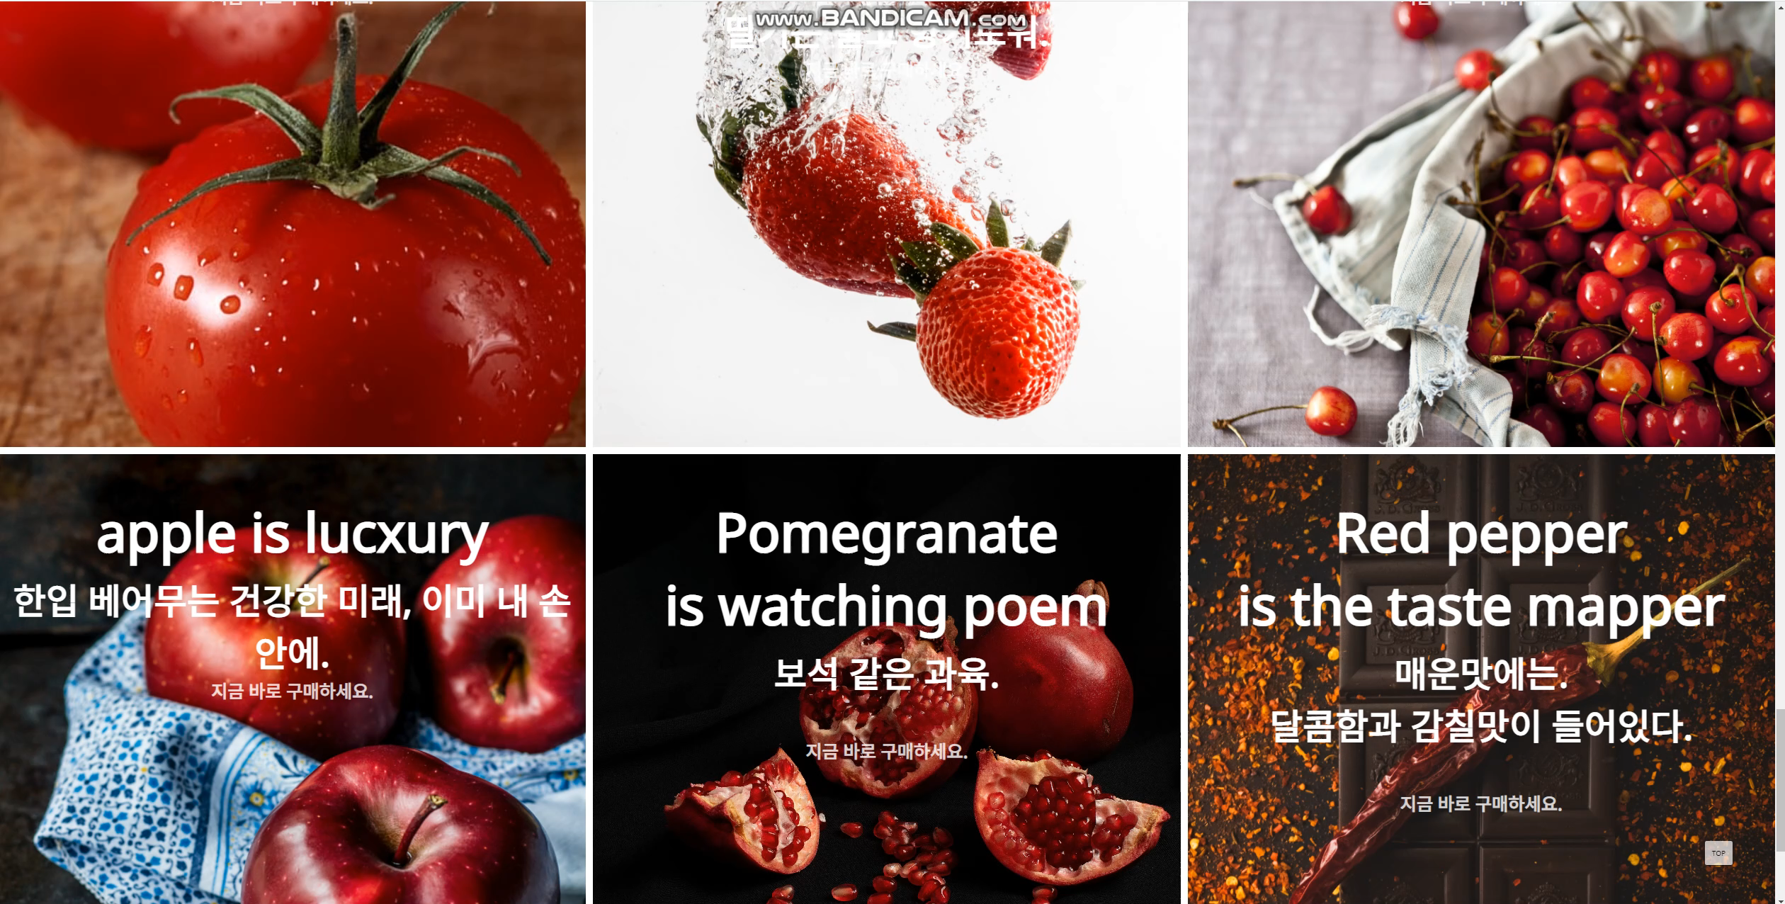
03. 프로젝트 설명
- 반응형 웹사이트2
Media Query 를 이용해 반응형 웹을 구현하여
어떤 기기, 어느 화면 에서도 무리 없이 동작이 가능하게 했습니다.

Slide 15
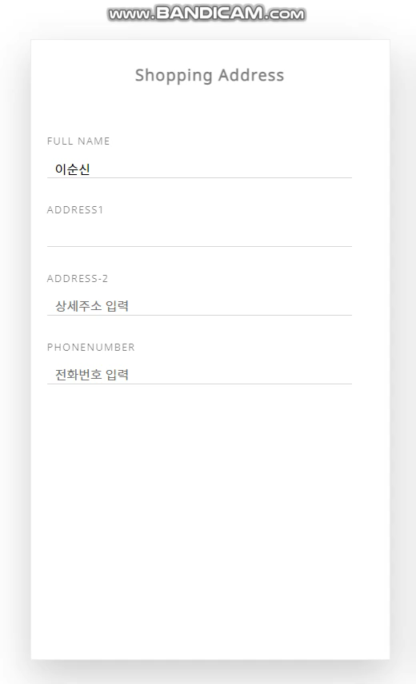
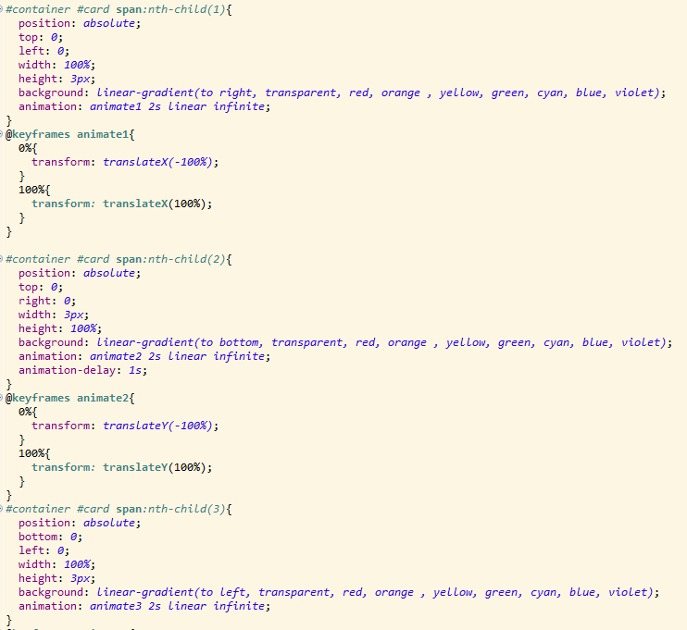
03. 프로젝트 설명
- 동적 Border 효과
4개의 span 를 이용한 동적인 Border 효과를 구현 했습니다.

Slide 16
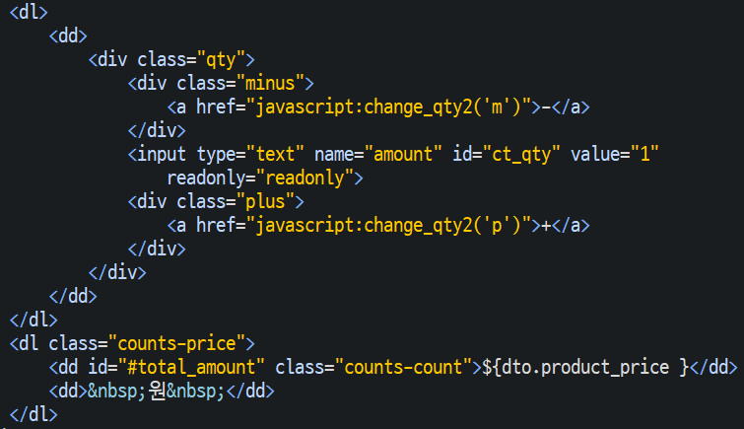
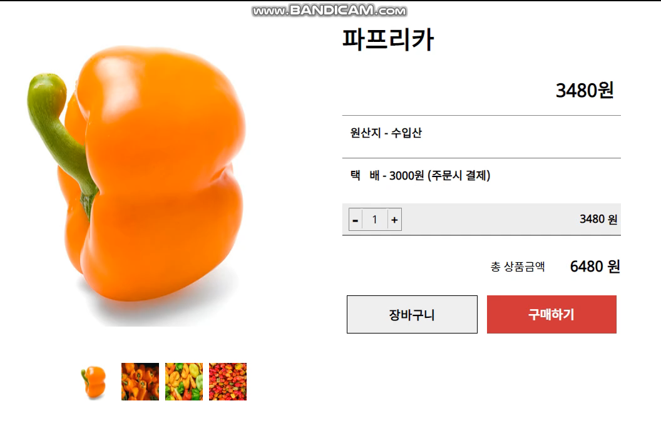
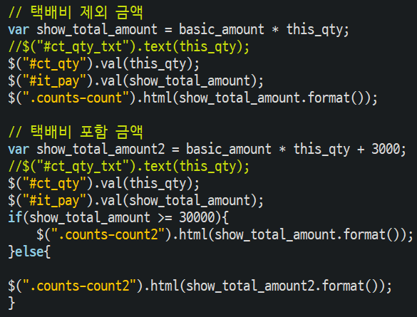
03. 프로젝트 설명
- 구매페이지
JavaScript와 jQuery를 이용하여 수량증가에 따른 가격변동과 3만원 이상 시 택배 비 무료 이벤트를 구현하였습니다.

Slide 17
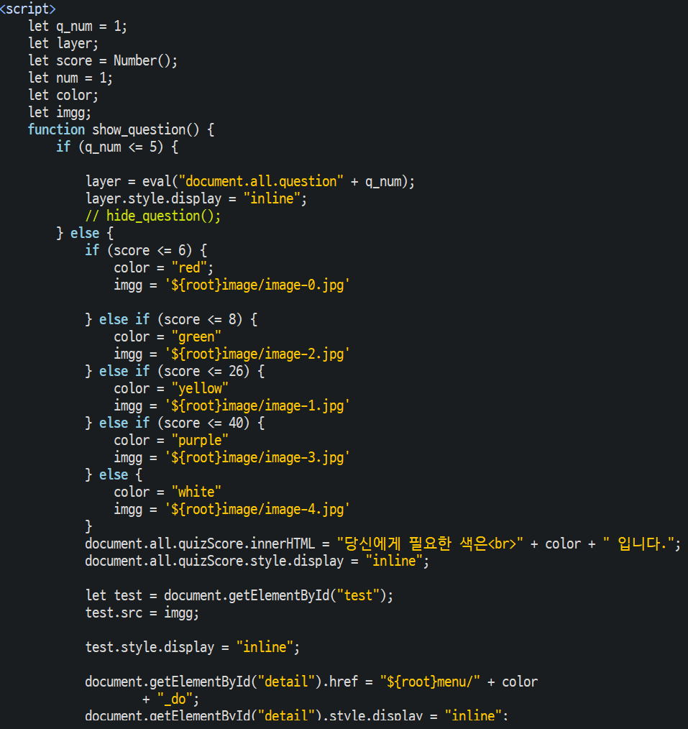
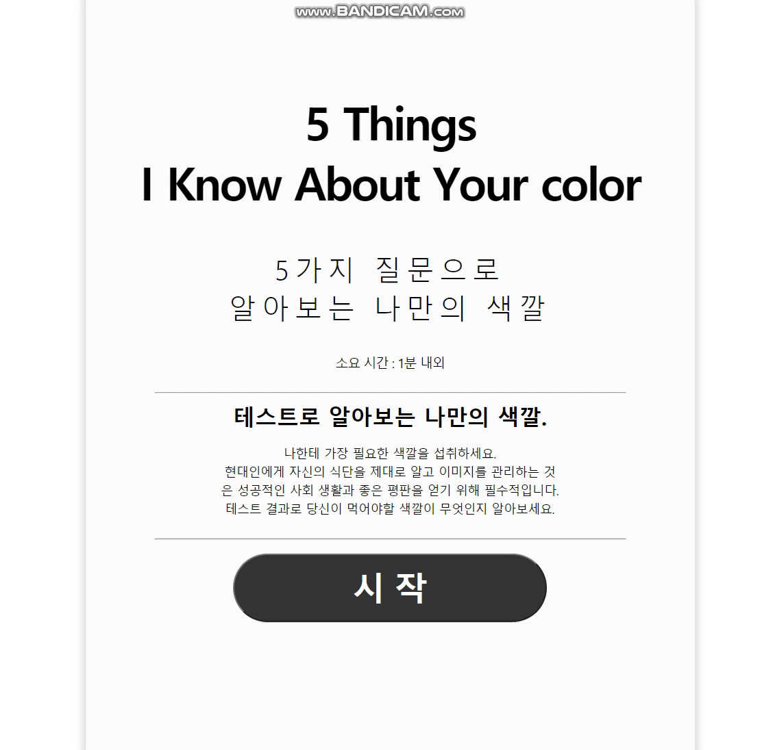
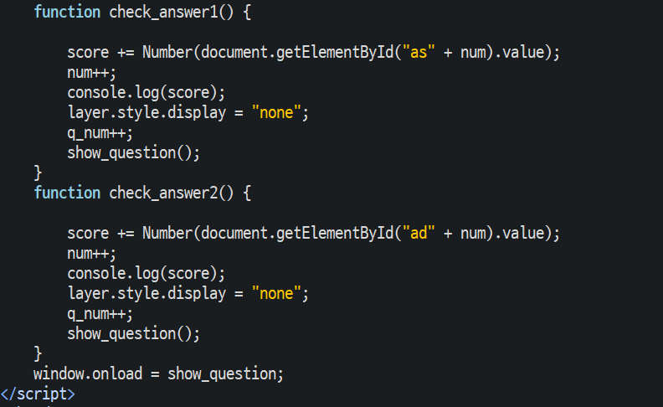
03. 프로젝트 설명
- 게임 페이지
JavaScript를 이용한 점수계산으로 사용자에게 필요한 과채류를 추천해주는 게임을 구현했습니다.

Slide 18


My Palette
by Wac2
프로젝트를 끝내며 ..
진행하는 동안 서로에게 도움이 되려 노력하며 개발에 임했습니다.
부족한 서로가 서로에게 힘이 되어
좋은 결과물을 만들 수 있었습니다.
시청해주셔서
감사합니다 :)
+

